Slide 1
IDRÆTSHISTORIE – KROPSKULTUR GENNEM TIDERNE
Den måde vi bruger kroppen på er kulturelt bestemt. Kropskulturen er med andre ord et udtryk for de tendenser, der er fremherskende i et samfund på et givet tidspunkt. Derfor har kropskulturen igennem tiderne skiftet karakter og udtryk.

Slide 2
Idrætslige aktiviteter starter ikke med OL og DIF i 1896
Idrætslige aktiviteter indgik helt tilbage i jæger-samlerkulturer – som et centralt led i stammens eller folkeslagets liv
Brugt som militær opdragelse – som værn mod fjender, territorium, demonstrere ærefuldhed.
Fælles værdier gennem (idrætslige) ritualer

Slide 3
Eksempler
De antikke olympiske lege (776 f.Kr. – 393 e.Kr.) var ét blandt fire store stævner organiseret af bystater – vigtigste ceremoni til at ære Zeus. Sport fylder faktisk ikke ret meget i samfundet i dag ift. i antikken – her var sportskampe til ære for guderne den bedste måde man kunne dyrke sine guder på.
I vikingetiden (slut 700-tallet til midten af 1000-tallet); våbenøvelser, samfund med højt voldsniveau. Idrættens formål var at træne den fysiske styrke og øve våbenbrug. Et væld af styrkeprøver og konkurrencer; brydning, boksning, boldspil, svømning, ski- og skøjteløb, organiserede sneboldkampe, tovtrækning, løb, spring osv.

Slide 4
Middelalderen (ca 700-1500); farverige festdage, Sneborge og kæmpe sneboldkampe. Legen var en naturlig del af livet. Til karneval og fastelavn kastede man hæmningerne. I middelalderen legede drengene mere end pigerne, da pigerne havde flere huslige pligter. Men legen var ikke kun forbeholdt børn. Legene i hverdagen legitimerede fysisk kontakt med det modsatte køn. Dette var ellers skarpt adskilt af den kristne trosretning (Kristendommen havde jo også markant ændret antikkens nøgenhed, jf antikkens OL). Idræt og kropsdyrkelse var forbeholdt adelen – som også var dem der havde tid og overskud! Jagt, fægtning ridning var ”ridderlige” idrætter. Legenes indhold mindede ofte om samfundets opbygning. F.eks. ”so i hul” hvor det gjaldt om at udstille en taber – og betegnelserne af elementerne i spillet blev taget direkte fra hverdagen, hvor sodriveren driver soen (vha stokken) ind i gryden – og gårdejerne har hver deres gård som de skal beskytte.
Maya Pelota
Aztekisk boldspil, ”tlachtli”. 15. og 16. århundrede f.kr.. Spillet var rodfæstet i deres skabelsesmyte – her var bla. guderne dygtige boldspillere. Solen og månene blev placeret på himlen blev placeret på himlen pga et boldspil hvor to halvguder vandt. Efter kampen blev der ofret menneskeliv – nok blandt spillere og ledere på det tabende hold.
http://www.youtube.com/watch?v=aNYsPuvKlRY
Juego de Pelota Mixquic- ("Mictlantecuhtli" / Tlachtli) - YouTube

Slide 5
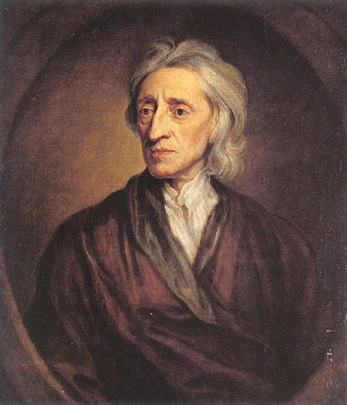
John Locke
(1632-1704)
”Some thoughts
concerning edu-
cation” (1693).
Vigtigt filosofisk værk i England i et århundrede. En del af hans ide var at skabe en sund krop. Han råder forældre til at tage vare på børnenes fysiske vaner før de koncentrerer sig om deres akademiske uddannelse.

Slide 6
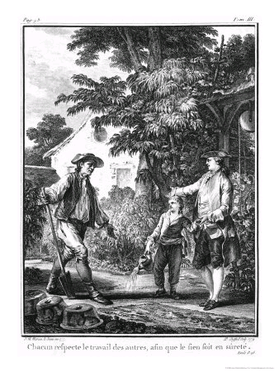
Rousseau & Emile 1792
Oplysningstiden:
Mennesket havde nogle naturlige politiske rettigheder, hvilket også måtte gælde for ”kroppen”. Man ønskede at fjerne sig fra adelens kunstige kropskultur. Det betød tilbage til det naturlige (Rousseau: tilbage til naturen) . Tyske gymnastikpædagoger grundlagde den nye legemskultur (tidlig stadie af den tyske gymnastik).
Rosseau:
Et kraftløst Legeme gør sjælen svag. Det naturlige menneske, opdraget i friluftsliv. Opdragelse gennem selvstændig aktivitet.

Slide 7
Den moderne idræt bygger på en udvikling, der er foregået parallelt med den samfundsmæssige udvikling siden 1700-tallets slutning.
Fra adelens idræt og de aristokratiske værdier (se Idræt B bogen side 25) til en ny kropskultur følgende det nye opstigende borgerskab – pædagogisk gymnastik – senere sport.

Slide 8
Danmarks idrætshistorie
Skolen, hæren, skytteforeningerne, gymnastikbevægelsen og sportsbevægelsen.
Stavnsbåndets ophævelse 1788
Opstår en almue – skal de undervises og i hvad?
Ikke blot fysisk – også pædagogisk
En sund sjæl i et sundt legeme
Lov om almueskole i 1814 – her blev gymnastikken introduceret.
Gymnastikken som GutMuths ville den, blev et dannelsesprojekt (slut 1700tallet). Barnets udvikling.

Slide 9
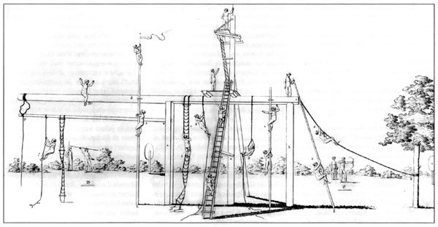
Gymnastikken i DK
Inspireret af Tyskland, Frankrig og England
V.V.F. Nachtegall 1777-1847 Danmarks svar på GutsMuths indførte gymnastik i skolen og i hæren
Øvelser: ”at voltigere, løbe, springe, klatre, hænge, svinge, kaste, brydes, spille med Fjerbold, Ballon o.s.v…. og endelig for dem, der forlange det, ogsaa i at svømme, ride, fægte og danse, men for de fire sidste Øvelser betales særskilt”
[J. Larsen 1895; p.469]

Slide 10
GutsMuths
Man kan ikke tale om et egentlig øvelsessystem, men i højere grad et opdragelsessystem, hvor kernen var, at mennesket blev dannet af både krop og sjæl. Hans idé var, at der til et »legemligsgode« svarede en »sjælsgode«.
1) Legemlig sundhed —sjælsklarhed
2) Hærdning — mandighed
3) Styrke og dygtighed — åndsværværelse og mod
4) Legemlig virketrang — sjælelig virketrang
5) Legemsdannelse — sjælsskønhed
6) Skarpe sanser — tankekraft
Idealet var at skabe hele mennesker.

Slide 11
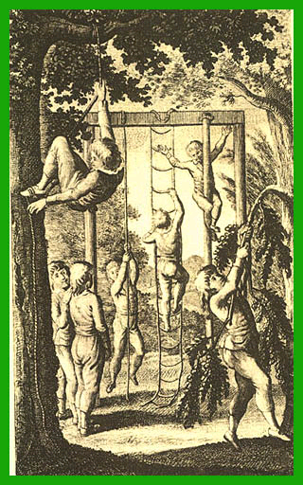
Den tyske gymnastik; Legemets opdragelse, dannelse. Frie, selvvalgte lege for børn nævnes og afbildes. Men fokus var på konstruerede, systematiske øvelser. Nachtegall i 1800-tallet; stor betydning for kropskulturen og idrættens historie i Danmark. Idræt og kropskultur blev et militært anliggende. Gymnastiklærerne blev i hele 1800-tallet uddannet på det militære gymnastik-institut. Den tyske gymnastiks idealer blev sat lidt i baggrunden!

Slide 12
Skoleloven for almueskolen 1814
Anvend historisk kildekritik
https://danmarkshistorien.dk/leksikon-og-kilder/vis/materiale/anordning-for-almue-skolevaesenet-paa-landet-i-danmark-af-29-juli-1814/#anker2 (kig i §23)
Tekstens oprindelse – afsender og modtagerforhold
Hvem, hvad, hvornår, til hvem og hvorfor
Tekstens indhold
Tekstens opbygning: afsnit, nøgleord, synspunkter, begreber, begivenheder m.m.
Tekstens troværdighed og tendens
Forfatterens hensigt med at skrive og brug af virkemidler
Vurdering og konklusion
Bestemmelse af kildens ”brugsværdi”: hvad kan vi bruge kilden til?

Slide 13
Tysk gym. i DK
Tysk gymnastik blev i skolen til Eksercits, kæft, trit og retning pga militær eller manglende uddannelse blandt undervisere.
Pigerne ekskluderes fra gymnastik undervisningen i almueskolen ca.1820
Kadaverdisciplin
Skytteforeninger oprettes – samfundet har stor fokus på krige – 1864 mister vi alt syd for Kongeåen.
Svensk gymnastik i 1884 – kamp mellem den tyske og svenske gymnastik begynder.

Slide 14
Svensk gymnastik
Pehr Henrik Ling
Naturvidenskabeligt begrundet. Gymnastikken, der byggede på anatomi og fysiologi, handlede i første omgang om sundhed. Et andet væsentligt element var, at øvelserne skulle udføres i en gruppe. Harmoni og ligesindethed.
Folkehøjskolerne tager gymnastikken til sig – og det gør bønderne også. Stor modstand mod den tyske, militære gymnastik - Bøndernes modstand mod militærtjeneste var stor, hvilket blev overført på den tyske gymnastik. (men den oprindelige tyske gymnastik er jo langt friere i sine bevægelser og grundtanker end den svenske).
Svensk gymnastik fjerner redskabsøvelser, behændighedsøvelser (kraftspring mv), atletik og boldspil
Stillingsgymnastik i stedet; stående bøj, stræk, vrid under kommando.
Byerne fastholdte dog mange steder den traditionelle gymnastik – med de tyske rødder – men blev kaldt ”den danske gymnastik”.
Elementer af den svenske gymnastik kan stadig spores i nutidens gymnastik – opvisninger, ensartede bevægelser, den ranke ryg (fanebærer).
Stillingsgymnastik

Slide 15
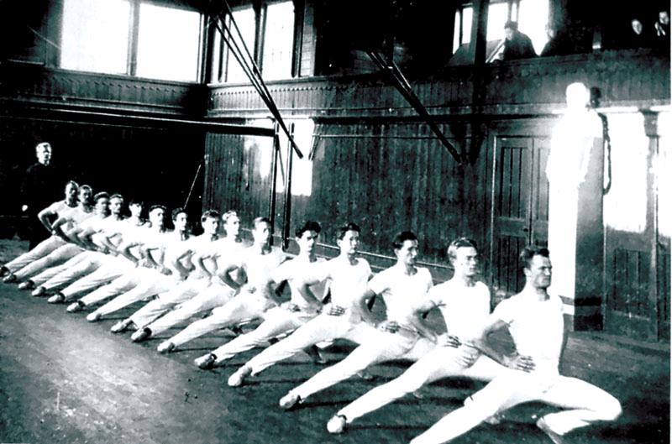
Svensk gymnastik
Notes:
Svensk gymnastik havde rodfæste i de frivillige foreninger på landet og i den offentlige skole. I byerne vandt sporten indpas…

Slide 16
Bønderne og den svenske gymnastik:
I løbet af 1800 tallet skete der store ændringer i landbruget (landboreformer og andelsbevægelsen (fælles om andelsmejerier, brugsforeninger, friskoler og folkehøjskoler), samt af bønderne blev selvejere og kunne dermed selv bestemme. Disse institutioner blev en vigtig del af kulturkampen med adelen (som stod for partiet Højre) - bønderne var organiseret i partiet Venstre. På landet opstod således et politisk og kulturelt samlingssted bestående af højskolebevægelse, grundtvigianisme, andelsbevægelse, gårdejere og landbrugets politiske parti. Her var den svenske gymnastikbevægelse det kropskulturelle kendetegn!
Her kan Bourdieus felt-teori anvendes – ift felterne tysk og svensk gymnastik. Et felt eksisterer kun i kraft af de kampe der er og den positionering der foregår ift andre felter.

Slide 17
Svensk gymnastik – og så bryder sporten ud (senere…!)
Svensk gymnastik: legemets skoling
”Hver enkelt Muskel kan…. faa nøjagtigt, hvad der tilkommer den”
[Kaptajn Norlander i Højskolebladet 1895]
Her ses også et modsætningsforhold – mellem den svenske gymnastik og sporten !
Engelsk sport: Sindets skoling
”…. der kræves langt mere af praktisk Sans, Mod, Aandsnærværelse og karakterstyrke end Lærdom, og disse Egenskaber udvikles mere paa Boldtpladserne og i Robaadene end i Universitets Høresale”
[K.A. Knudsen Om Sport 1895]

Slide 18
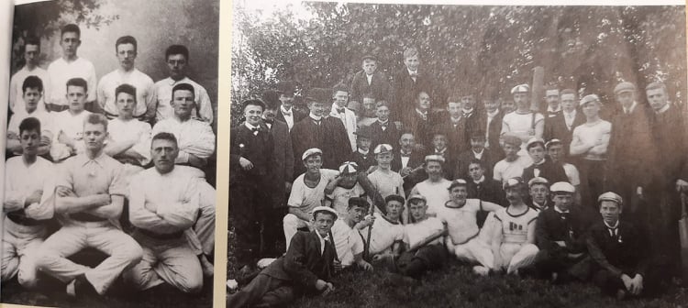
Idræt B – idrætsteori s.29

Slide 19
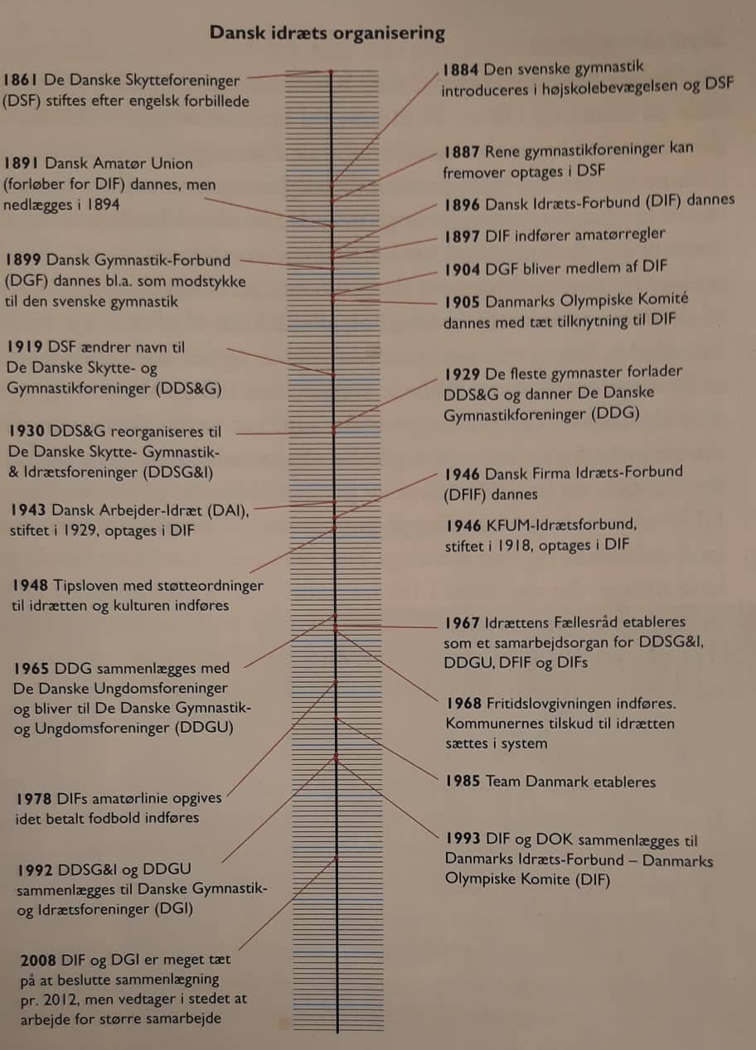
Tidslinjen
OL var officielt for amatører
indtil 1988 (% boksning/baseball)
Det gamle amatørbegreb.

Slide 20
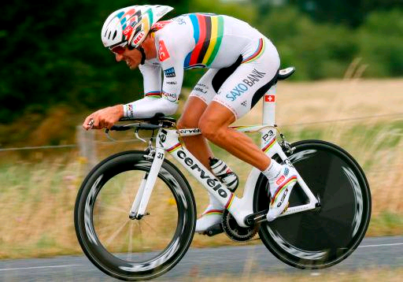
I dag
Detaljeret udviklede sportsgrene
Specialisering og resultatoptimering
Teknologiens
betydning
Specialforbund
Egne interesser
Økonomien
Mediedækning

